Slide 2
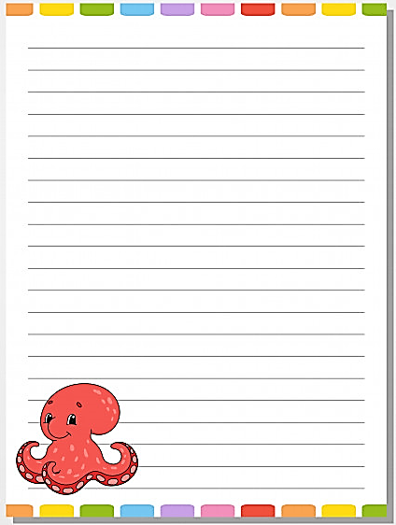
Diario de la alumna
Jardín de Niños “Diego Rivera”
1º”A”
Educadora: Denisse Mancillas
Practicante: Monserrat Mendoza
21/04/2021
6
7
Desconocido
16
El día de hoy en la programación se abordo una historia sobre hadas la cual el hada tenia cierta virtud, también la invención de un personaje como hada y la descripción de sus características. También se abordo en la clase de educación física la canción de el chile me pico y con ayuda de un globo se trabajó la ubicación espacial a través de movimientos y con ayuda de las partes del cuerpo. Posteriormente se diseñaron actividades en casa para reforzar los aprendizajes.

